Slide 1


В копилку воспитателя
Подготовила: Петранова Л.А, воспитатель высшей квалификационной категории

Slide 2





Slide 3



Slide 4


Slide 5
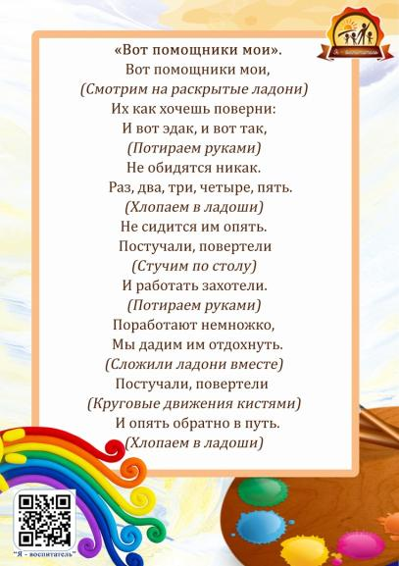

Slide 6
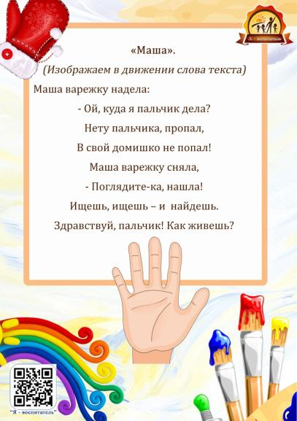

Slide 7


Slide 8



Slide 9



